Slide 1




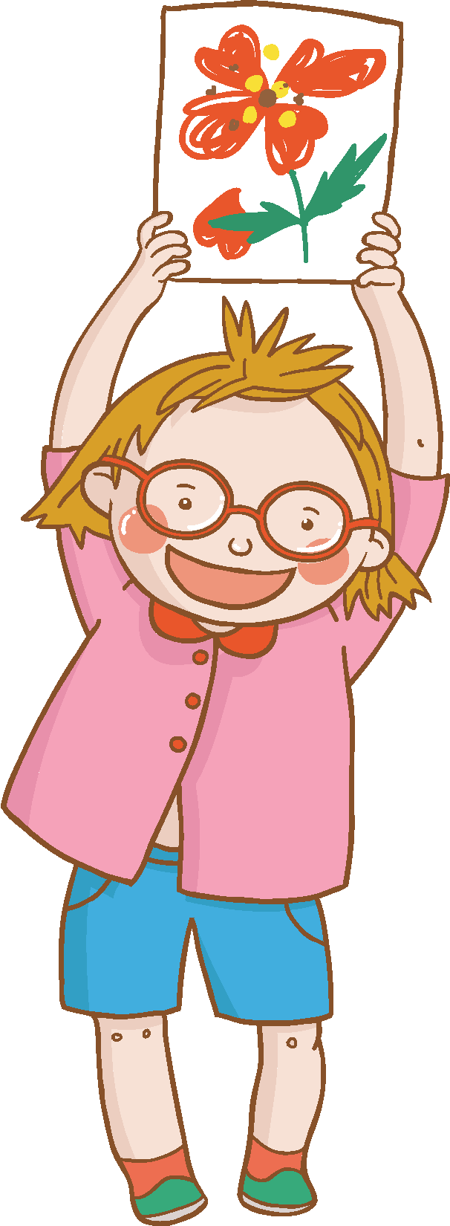
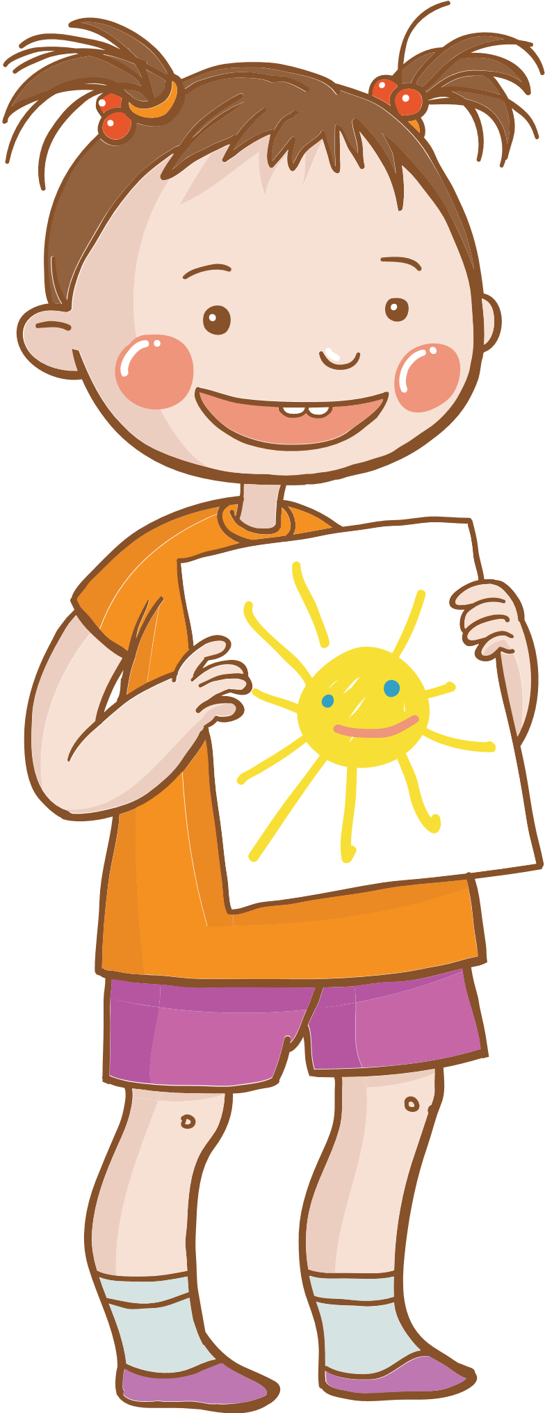

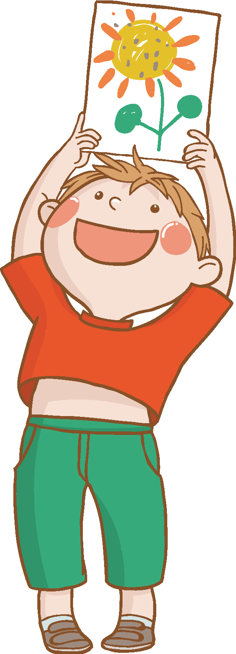
Tiếng Việt 4
ÔN TẬP CUỐI HỌC KÌ
TIẾT 6
Notes:
更多模板请关注：https://haosc.taobao.com

Slide 2

NỘI DUNG BÀI HỌC
01
ÔN LUYỆN TẬP ĐỌC
02
ÔN TẬP LÀM VĂN

Slide 3

01
ÔN LUYỆN TẬP ĐỌC

Slide 4






ĐỌC HAY ĐỌC TỐT
2
3
30
20
1
40
10
4
5
6
50
80
60
70
7
8
QUAY
Notes:
Thầy cô bấm vào ô “Quay” để vòng quay chuyển động, bấm vào tâm vòng quay để dừng !

Slide 5

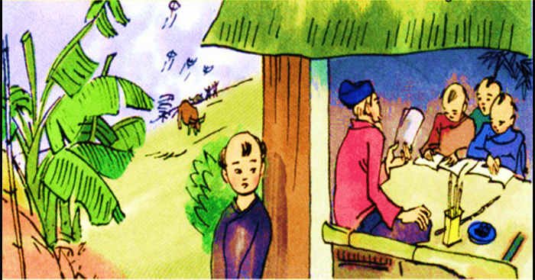
Em hãy đọc một đoạn trong bài “Ông Trạng thả diều” và nêu nội dung của bài..
Notes:
Thầy cô bấm vào hình Mặt trời để trở về slide vòng quay.

Slide 6
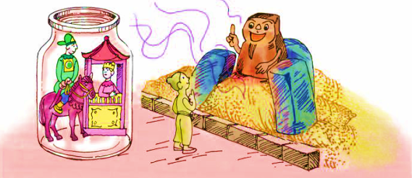
Em hãy đọc một đoạn trong bài “Chú Đất Nung” và trả lời câu hỏi 1..
Notes:
Thầy cô bấm vào hình Mặt trời để trở về slide vòng quay.

Slide 7
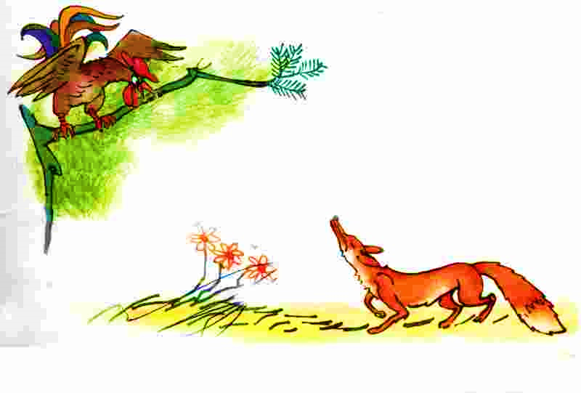

Em hãy đọc thuộc lòng một đoạn trong bài “Gà Trống và Cáo”
Notes:
Thầy cô bấm vào hình Mặt trời để trở về slide vòng quay.

Slide 8
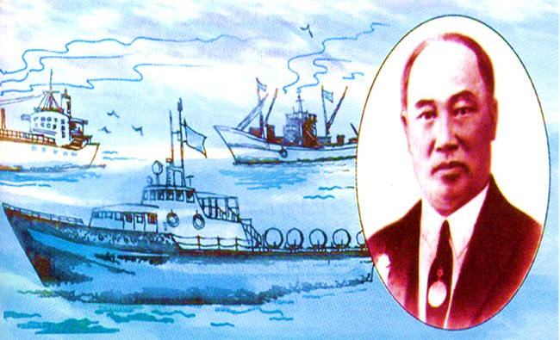
Em hãy đọc một đoạn trong bài “Vua tàu thủy Bạch Thái Bưởi ” và nêu nội dung của bài..
Notes:
Thầy cô bấm vào hình Mặt trời để trở về slide vòng quay.

Slide 9
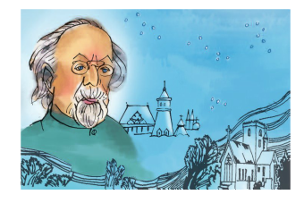


Em hãy đọc một đoạn trong bài “Người tìm đường lên các vì sao” và trả lời câu hỏi 1....
Notes:
Thầy cô bấm vào hình Mặt trời để trở về slide vòng quay.

Slide 10


Em hãy đọc một đoạn trong bài “Cánh diều tuổi thơ” và nêu nội dung của bài..
Notes:
Thầy cô bấm vào hình Mặt trời để trở về slide vòng quay.

Slide 11



Em hãy đọc thuộc lòng một đoạn trong bài “Tre Việt Nam”
Notes:
Thầy cô bấm vào hình Mặt trời để trở về slide vòng quay.

Slide 12
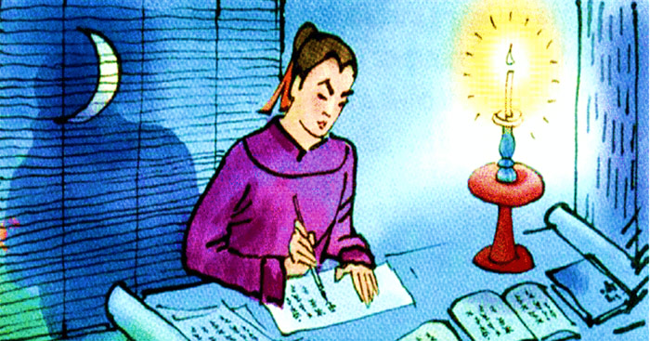

Em hãy đọc một đoạn trong bài “Văn hay chữ tốt” và nêu nội dung của bài..
Notes:
Thầy cô bấm vào hình Mặt trời để trở về slide vòng quay.

Slide 13
02
ÔN TẬP LÀM VĂN

Slide 14

Cho đề tập làm văn sau:
“Tả một đồ dùng học tập của em”.
a) Hãy quan sát đồ dùng ấy và chuyển kết quả quan sát thành dàn ý.
02
b) Hãy viết:
- Phần mở bài theo kiểu gián tiếp.
- Phần kết bài theo kiểu mở rộng.

Slide 15
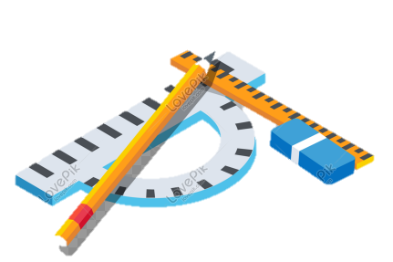




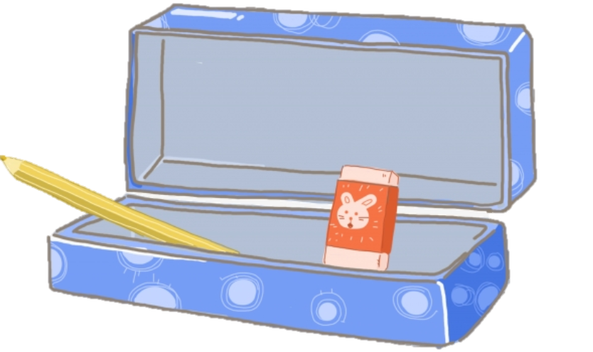

2. Cho đề tập làm văn sau: “Tả một đồ dùng học tập của em”.
a) Hãy quan sát đồ dùng ấy và chuyển kết quả quan sát thành dàn ý.

Slide 16
a) Hãy quan sát đồ dùng ấy và chuyển kết quả quan sát thành dàn ý.
a) Mở bài
Giới thiệu về hộp bút của em
b) Thân bài
* Tả bao quát hộp bút
Tả về hình dáng của hộp bút: hình chữ nhật, và có chiều dài khoảng hơn hai gang tay của em.
- Tả về màu sắc của hộp bút: Chiếc hộp được sơn màu xanh da trời và được làm bằng kim loại không gỉ.
* Tả chi tiết cụ thể:
- Tả 2 mặt của hộp:màu sắc, trang trí,..
- Tả về cấu tạo: Cái hộp đựng bút của em có hai ngăn chính.
+ Ngăn thứ nhất: được chia làm bốn ngăn nhỏ. Mỗi ngăn đựng đồ riêng biệt: cái thì đứng bút chì, cái đựng bụt mực, cái dựng gôm tẩy, cái đựng sáp màu...
+ Ngăn thứ hai lớn và sâu hơn ngăn trước, để thước kẻ, ê-ke.
* Tác dụng của hộp bút
- Hộp bút dùng để đựng đồ dùng học tập nhỏ như bút, thước, tẩy ... rất tiện lợi và ngăn nắp.
c) Kết bài
- Đã hơn một năm rồi nhưng hộp bút được em giữ gìn cẩn thận nên nhìn vân còn như mới.
- Nó giống như một người bạn thân của em vậy.

Slide 17



b) Hãy viết:
Phần mở bài
theo kiểu gián tiếp.
Phần kết bài
theo kiểu mở rộng.

Slide 18
Phần mở bài
theo kiểu gián tiếp.
Nếu có người hỏi em trong suốt quá trình học tập, người bạn gắn bó nhất của em là ai, là sách vở, bút, thước kẻ hay gì. Em sẽ trả lời người bạn thân thiết mà em quý nhất chính là chiếc hộp bút - quà của mẹ tặng em nhân sinh nhật của mình.

Slide 19
Phần kết bài
theo kiểu mở rộng.
Chiếc hộp bút gắn liền với em như một người bạn tri kỉ. Vì đã dùng rất lâu nên nó cũng đã cũ đi rất nhiều, nhưng có lẽ em sẽ mãi cất giữ nó một cách cẩn thận như một kỉ niệm tuổi thơ của mình.

Slide 20
Chúc các em học tốt

Slide 22

Những quà tặng tiếp theo sẽ được MĂNG NON cập nhật tại nhóm Măng Non – Tài liệu Tiểu học sau: https://www.facebook.com/groups/629898828017053
Mời thầy cô tham gia nhóm để chủ động cập nhật bài giảng điện tử lớp 4 và quà tặng hằng tuần mới nhất nhé!
MĂNG NON – TÀI LIỆU TIỂU HỌC
CHUYÊN GIÁO ÁN ĐIỆN TỬ THEO TUẦN KHỐI 4
BÀI THAO GIẢNG – ELEARNING
Nhóm chia sẻ tài liệu - Qùa tặng: Măng Non – Tài liệu Tiểu học
Page: Măng Non – Tài liệu Tiểu học
SĐT ZALO : 0382348780 - 0984848929

Slide 23


